Slide 1
“Los seres vivos como un sistema”
Período n°2
Clase 2(Biología I)

Slide 2
Objetivo Específico:
“Distinguir las razones por las que un ser vivo se le considera como un sistema, para lo cual haremos uso de la investigación, estudio y análisis que nos permita tener un concepto global de tal temática”.

Slide 3
Definición de Sistema:
Es el conjunto de reglas o principios sobre una materia relacionados entre sí.
Concepto de Sistema desde el punto de vista Biológico:
Es un conjunto de órganos y estructuras similares que trabajan en una relación íntima para cumplir una función fisiológica en un ser vivo.

Slide 4
Sistemas fisiológicos importantes de los seres vivos más desarrollados. (Especie Humana).
1.- Sistema Respiratorio:
La respiración es el proceso por el cual los organismos obtienen energía a partir de la combustión de los compuestos orgánicos. Las células llevan a cabo la respiración cuando la glucosa se degrada a dióxido de carbono en presencia de oxígeno. Los organismos pluricelulares que forman tejidos, necesitan suministrar a las células el oxígeno necesario para la respiración.

Slide 5
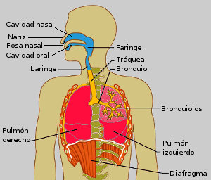

Slide 6
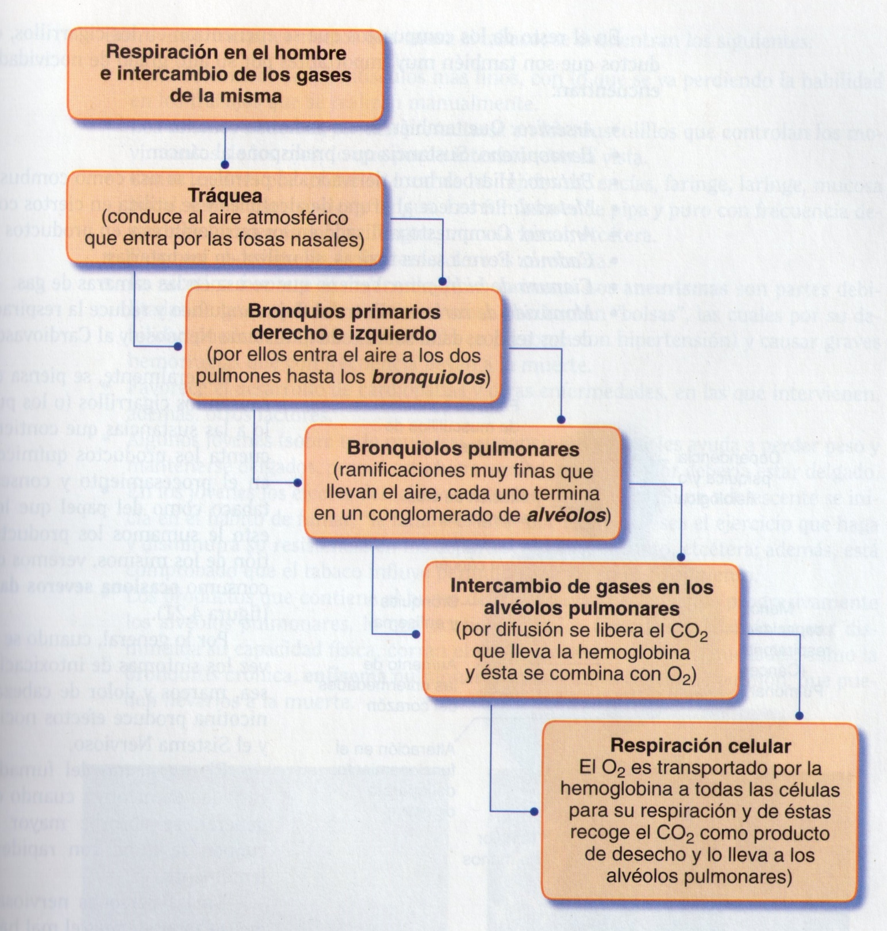

Slide 7
2.- Sistema Circulatorio:
El componente fundamental del sistema circulatorio humano lo constituye la sangre, quien desempeña muchas funciones entre las que se pueden destacar las siguientes:
- Transporte de los gases de la respiración, ya que lleva el oxígeno a las células y recoge de ellas el CO₂ y los lleva a los pulmones.
- Transporta los nutrientes que recoge del aparato digestivo que los transporta a las células, de quienes recoge los desechos del metabolismo y los lleva a los riñones y a las glándulas sudoríparas.

Slide 8
Transporta las hormonas desde las glándulas endocrinas a las diferentes células.
Transporta a las células, enzimas y otros productos importantes.
- Interviene en la homeostasis del organismo porque: regula la temperatura corporal, regula el PH del organismo por medio de los sistemas amortiguadores de éste.

Slide 9
Defiende al organismo contra microbios y toxinas por medio de las células especializadas que posee.
- Protege al organismo evitando pérdidas importantes de sangre por medio de la coagulación.

Slide 10
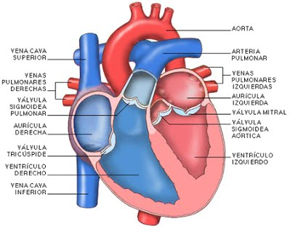

Slide 11
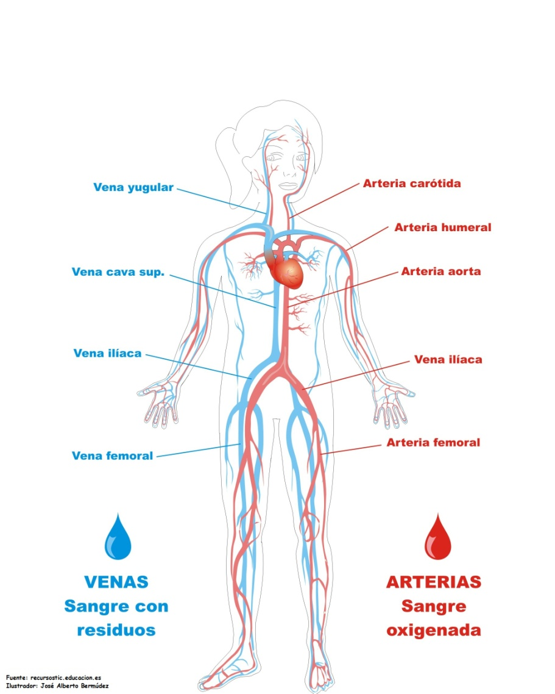

Slide 12
3.- Sistema Excretor:
Como resultado del metabolismo, todos los seres vivos producimos sustancias de desecho, algunas de ellas son tóxicas como los compuestos nitrogenados. El sistema excretor se encarga de eliminar los desechos nitrogenados del cuerpo. Por ejemplo, el amoníaco es una sustancia muy tóxica, que se produce como resultado del metabolismo de las proteínas. El amoníaco puede excretarse directamente, como en organismos acuáticos, o se transforma en ácido úrico o urea, que son menos tóxicos y al mismo tiempo se minimiza la pérdida de agua en organismos terrestres.

Slide 13
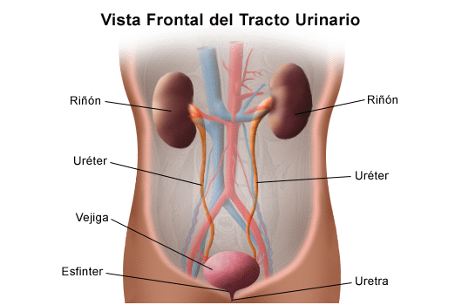
Órganos del sistema excretor (urinario).

Slide 14
Las principales funciones del sistema excretor son:
1.- Mantener el balance hídrico y en electrolitos.
2.- Eliminar los productos del metabolismo.
3.- Producir hormona como la eritropoyetina (controla la cantidad de glóbulos rojos en la médula ósea).
4.- Controlar la presión arterial.
5.- Sintetizar glucosa en ayunas.

Slide 15
4.- Sistema Endocrino:
Es un conjunto de órganos que producen sustancias para regular el funcionamiento del organismo. Se coordina con el sistema nervioso, reproductivo, excretor y digestivo para hacer funcionar y controlar la temperatura corporal, el crecimiento, la reproducción, la homeostasis, así como las reacciones del cuerpo a los estímulos del medio.

Slide 16
Las hormonas secretadas por el sistema endocrino tienen funciones específicas, entre las cuales pueden señalarse:
1.- Regulan las reacciones metabólicas que se llevan a cabo en las células.
2.- Controlar el transporte de sustancias a través de las membranas celulares.
3.- Mantener la homeostasis, es decir, el equilibrio del medio interno.
4.- Inducir la aparición de los caracteres sexuales secundarios.
5.- Inducir el crecimiento y promover la secreción.

Slide 17
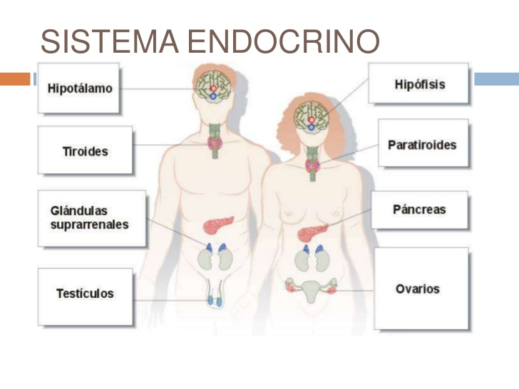

Slide 18
5.- Sistema Digestivo.-
Fundamentalmente, la digestión consiste en la degradación o simplificación de los alimentos que los animales obtienen del medio en que viven. Los alimentos comúnmente se encuentran formados por compuestos de moléculas grandes y complejas como las proteínas, los lípidos y los carbohidratos.

Slide 19
En el Sistema Digestivo humano encontramos que está constituido por las partes siguientes:
a)Boca: es el orificio de entrada al tubo digestivo, en donde se encuentran las glándulas salivales que producen las enzimas que inician la digestión química.
b)Faringe: es el conducto que comunica la boca con el esófago y permite el paso del aire hacia los pulmones. En ella se encuentra la epiglotis que es una válvula que regula el paso correcto del bolo alimenticio y del aire.
c)Esófago: es un tubo que conduce el bolo alimenticio al estómago a través de movimientos de contracción muscular llamado peristaltismo.

Slide 20
d) Estómago: es un saco en donde se producen los jugos gástricos integrados por una mezcla de ácido clorhídrico y enzimas digestivas, convirtiendo el bolo alimenticio en una masa llamada Quimo.
e) Intestino delgado: es un tubo de 7 metros de largo aproximadamente dividido en tres segmentos: duodeno, yeyuno e íleon. La bilis y jugos pancreáticos se vierten en el intestino delgado para concluir con la digestión del quimo y finalizar la digestión. El Quimo se transforma en quilo y continúa su travesía.

Slide 21
f) Intestino grueso: es un conducto grueso que mide cerca de metro y medio y se divide en tres regiones: ciego, colon y recto, aquí se absorben agua y sales, formándose el bolo fecal que será expulsado por la defecación a través del ano.
El hígado, la vesícula biliar y el páncreas también participan en la digestión por lo que son consideradas como glándulas anexas del sistema digestivo.

Slide 22
El hígado produce la bilis y la vierte al intestino para degradar las grasas.
La vesícula biliar recibe y almacena la bilis.
El páncreas producen los jugos que ayudan a degradar los carbohidratos y proteínas (es importante la producción de insulina para regular la concentración de glucosa).

Slide 23
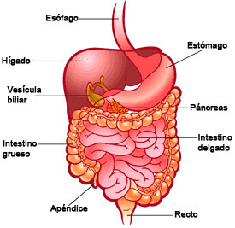

Slide 24
TAREA INDIVIDUAL
Investigar sobre los sistemas
a) Nervioso
b) Reproductor y
c) Esquelético-Muscular.

